Slide 1
1. 稀溶液的依数性
Colligative properties of dilute solutions
Your company slogan

Slide 2

Contents
1. 溶液的浓度
2. 稀溶液的依数性
蒸气压
沸点
凝固点
渗透压

Slide 3
Chapter 1， Section 1
1. 溶液的浓度
Concentration of Solution

Slide 4
溶液的性质
1. 与溶质性质有关
颜色、密度、导电率、体积........
2. 与溶质质点数（浓度）有关
蒸汽压、沸点、凝固点、渗透压........
（溶液依数性）

Slide 5
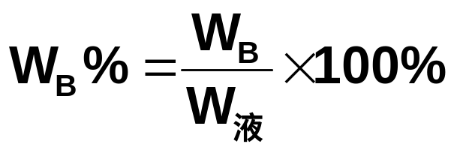
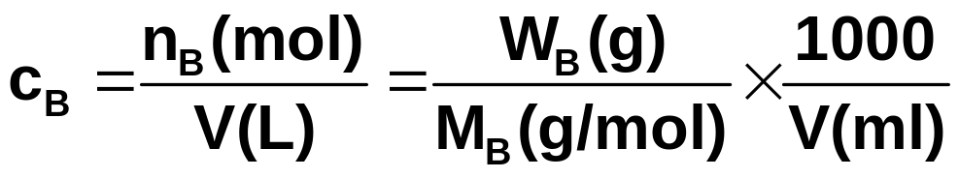
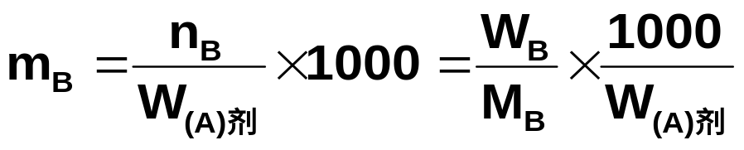
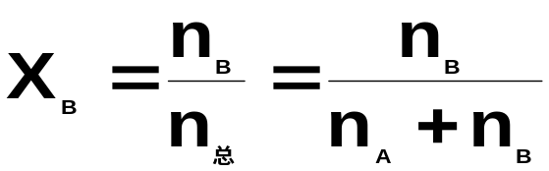
浓度
①质量百分比浓度(W%)；
②物质的量浓度(C_{B})；
③质量摩尔浓度(m_{B})；
④摩尔分数(X_{B}).

Slide 6
Chapter 1， Section 2
2. 稀溶液的依数性
Colligative Properties of Dilute Solutions

Slide 7
物质的相
相是指在没有外力作用下，物理化学性质完全相同、成分相同的均匀物质的聚集态。
相与相之间有明确的物理界面，超过此界面，一定有某宏观性质（如密度，组成等）发生突变。
物质在压强、温度等外界条件不变的情况下，从一个相转变为另一个相的过程称为相变。相变过程也就是物质结构发生突然变化的过程。

Slide 8
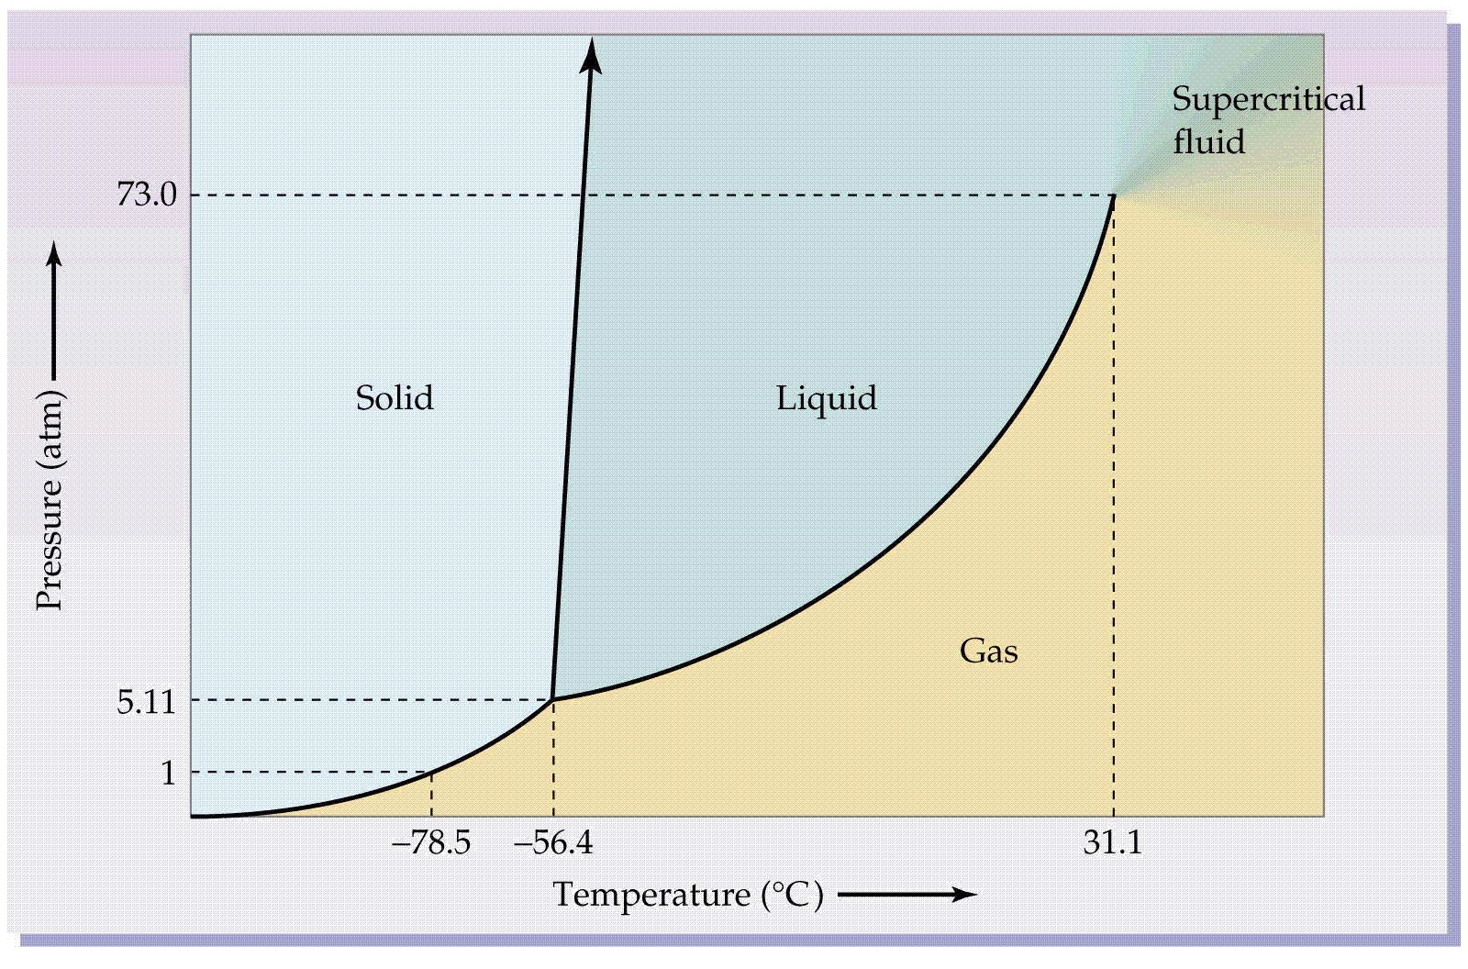
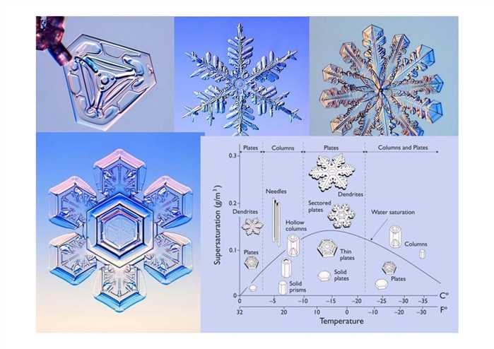
相图
相图，是用来表示相平衡系统的组成与一些参数（如温度、压力）之间关系的一种图
P9 图2-1
P10 图2-2
P12 图2-3

Slide 9
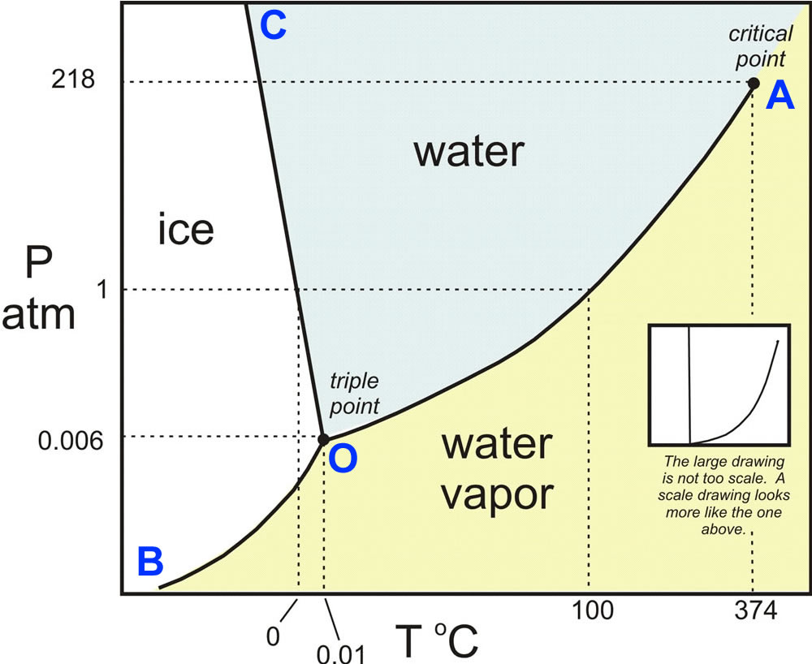
水的相图 1

Slide 10
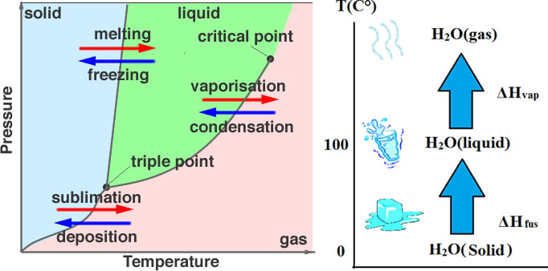
水的相图 2
凝固点
沸点

Slide 11
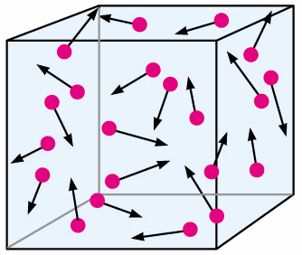
气压
因为气体是由大量的做无规则运动的分子组成，而这些分子必然要对浸在空气中的物体不断地发生碰撞．每次碰撞，气体分子都要给予物体表面一个冲击力，大量空气分子持续碰撞的结果就体现为大气对物体表面的压力，从而形成大气压．
若单位体积中含有的分子数越多，则相同时间内空气分子对物体表面单位面积上碰撞的次数越多，产生的压强也就越大．

Slide 12
溶液蒸气压 1
在给定的温度下，一种物质的气态与其凝聚态（固态或液态）之间会在某一个压强下存在动态平衡。液面上的蒸气处于饱和状态。此时蒸气所具有的压强就是此物质在此温度下的饱和蒸气压。
蒸气压与物质分子脱离液体或固体的趋势有关。对于液体，从蒸气压高低可以看出蒸发速率的大小。具有较高蒸气压的物质通常说其具有较大挥发性。
液体-气体：蒸发
固体-气体：升华

Slide 13
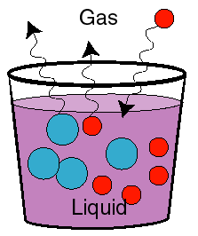
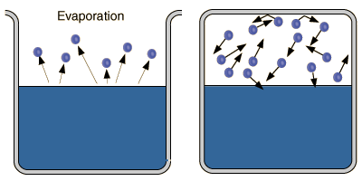
蒸发 vs 凝结
液体-气体：蒸发
分子间引力越大
蒸气压越低
环境温度越高
分子动能越大
蒸气压越高

Slide 14
水的相图

Slide 15
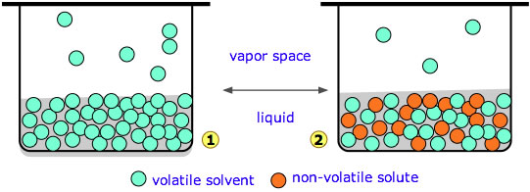
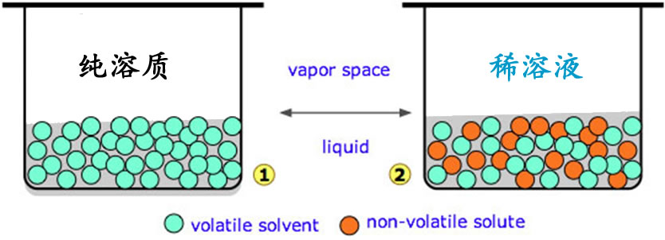
溶液蒸气压 2
问题：在纯溶剂中加入难挥发物质形成溶液，则溶
液的蒸气压会有什么变化？
溶液蒸气压下降，小于纯溶剂蒸气压

Slide 16
溶液蒸气压 3
1、概念：同温下，溶液的蒸气压总是低于纯溶剂
的蒸气压；纯溶剂的蒸气压(P﹡)与溶液的蒸气压(P)之
差称溶液的蒸气压下降(△P)。△P = P*- P
2、溶液蒸气压下降原因
① 加入的溶质与溶剂结合形成溶剂化分子，束缚了部分高能量溶剂分子逸出液体表面。
② 溶液表面部分地被溶质分子占据，阻碍了溶剂分子逸出液面。

Slide 17
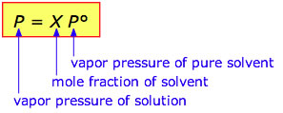
Raoult（拉乌尔）定律 1
① 内容：在一定温度下，难挥发非电解质稀溶液蒸气压下降（△P）与溶质的摩尔分数成正比，而与溶质的本性无关。
② 表达式：
注意：有三种形式。
P = P*.X_{A}
表达式： △P = P*- P = P* .X_{B}
△P = P*- P ≈ K·m_{B}
适用范围：难挥发、非电解质、稀溶液。

Slide 18
沸点
液体发生沸腾时的温度；即物质由液态转变为气态的温度。当液体沸腾时，在其内部所形成的气泡中的饱和蒸汽压必须与外界施予的压强相等，气泡才有可能长大并上升。
所以，沸点也就是液体的饱和蒸汽压等于外界压强的温度。
沸点随外界压力变化而改变，压力低，沸点也低。

Slide 19
水的相图

Slide 20
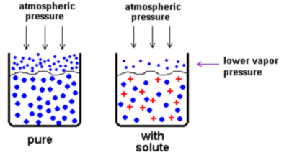
溶液的沸点 1
沸点也就是液体的饱和蒸汽压等于外界压强的温度。
哪个的沸点高？
在任何温度下，溶液的蒸气压总是低于纯溶剂的蒸气压
若使溶液蒸气压与纯溶剂蒸气压相等，必须升高温度。

Slide 21
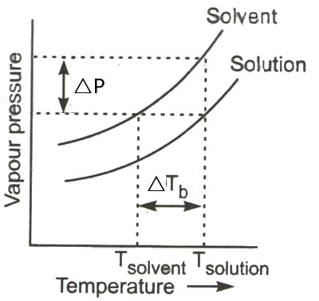
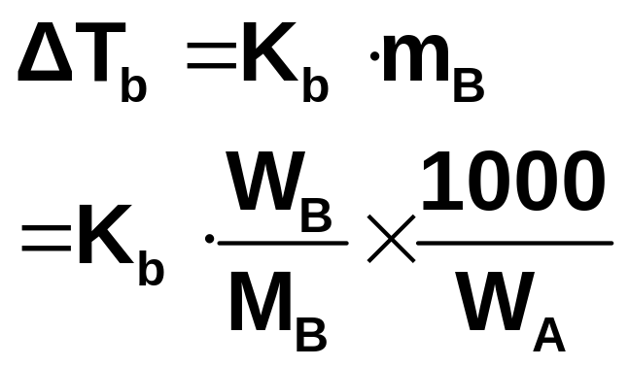
溶液的沸点 2
溶液的沸点高于纯溶剂的根本原因是溶液的蒸气压降低。
定量关系：
T _{b}= T_{b}* + △T_{b}
溶液的沸点升高与溶质的质量摩尔浓度成正比

Slide 22
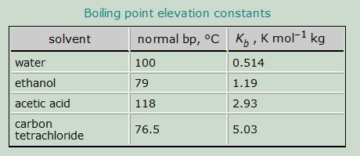
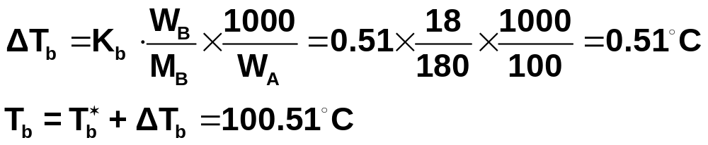
溶液的沸点 3
例1： 100g水中含 C₆H₁₂O₆ 18g，求溶液在标准压力时的沸点T_{b}。
解：

Slide 23
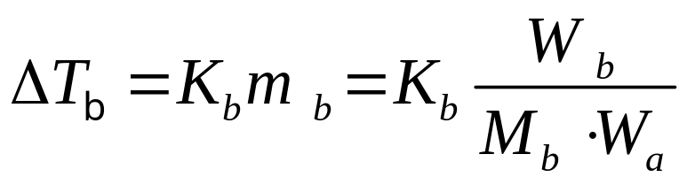
在等压下加热，下列溶液最先沸腾的是（ ）。
A、5% C₆H₁₂O₆ B、5% C₂H₄(OH)₂
C、5% C₃H₈O₃ D、5% C₁₂H₂₂O₁₁
5%为质量分数
最先沸腾，则沸点最低
溶剂均为水，K_{b}相同，W_{b}相同
D
则M_{b}最大，沸点最低

Slide 24
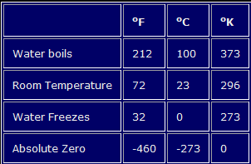
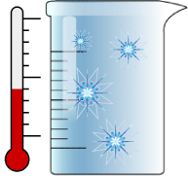
凝固点
在一定的大气压，物质的液相与其固相处于平衡状态时的温度，称为该物质的凝固点。此态下液相与其固相具有相同的蒸气压，且两相共存

Slide 25
水的相图

Slide 26
溶液的凝固点 1
例如：P(H₂O,l)=P(H₂O,s)=0.6105kPa
T_{f}=0.01ºC
溶液凝固点下降：指溶液的凝固点总是低于纯溶剂的凝固点的现象。用△T_{f}表示。
△T_{f}=T_{f}*-T_{f}
其中： T_{f}—溶液的凝固点。
T_{f}*—纯溶剂的凝固点。
凝固点下降的原因

Slide 27
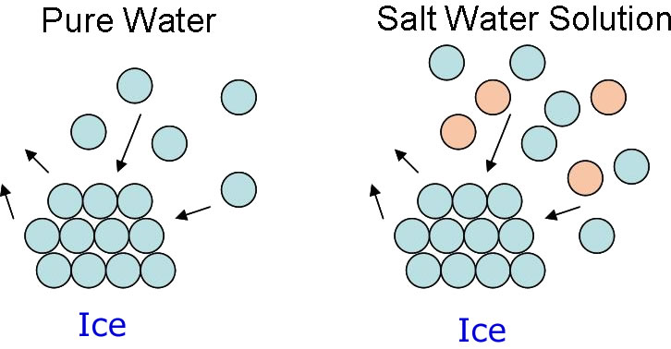
溶液的凝固点 2
水分子从液态进入固态，当冰的溶解与水的凝固速率相等，该温度为凝固点
溶质分子占据液面相当面积，水分子进入固态的速率变慢，降低温度才能达到液固平衡点

Slide 28
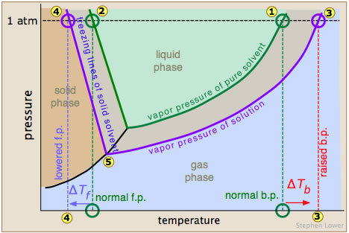
溶液的凝固点 3
凝固点：此态下液相与其固相具有相同的蒸气压，且两相共存

Slide 29
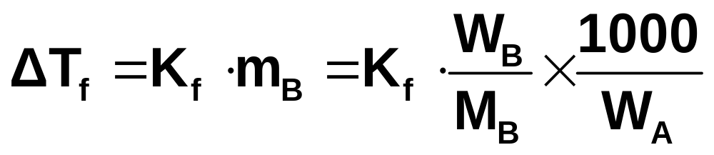
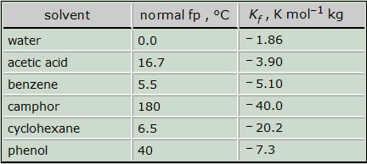
溶液的凝固点 4
定量关系：

Slide 30
相同条件下，下列水溶液最不容易结冰的是（ ）。
A. 0.02 mol.Kg⁻¹ C₆H₁₂O₆ B. 0.01mol.Kg⁻¹ C₆H₈O₃
C. 0.03 mol.Kg⁻¹ C₂H₅OH D. 0.01mol.Kg⁻¹ NaCl
最不容易结冰，则凝点最低
溶剂均为水，K_{f}相同
浓度越高
凝固点降低得越多
C

Slide 31
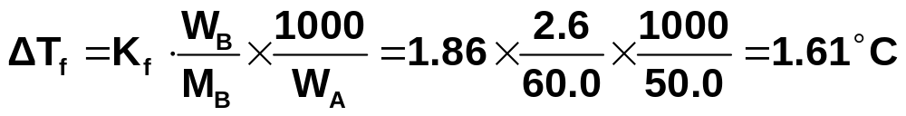
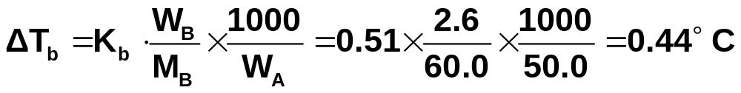
溶液的凝固点 5
例2、 2.6 g 尿素{CO(NH₂)₂}溶于50.0g水中，
求在标准大气压时的凝固点和沸点。
已知：K_{f}=1.86 ， K_{b}=0.51 M_{B}=60.0 g/mol
解：由公式
T_{f} = -1.61 (℃)
T_{b} = 100.44(℃)

Slide 32
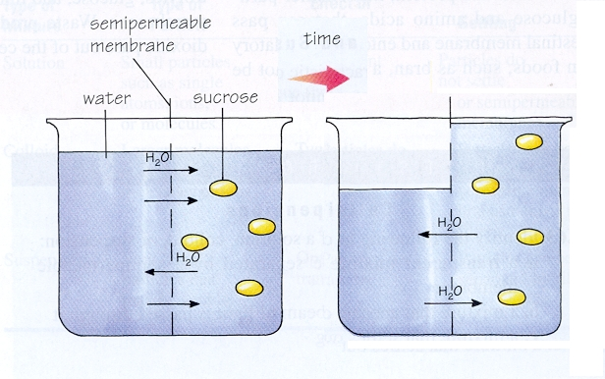
渗透作用
渗透作用（osmosis）:两种不同浓度的溶液隔以半透膜（允许溶剂分子通过，不允许溶质分子通过的膜），水分子或其它溶剂分子从低浓度的溶液通过半透膜进入高浓度溶液中的现象。或水分子从水势高的一方通过半透膜向水势低的一方移动的现象。

Slide 33
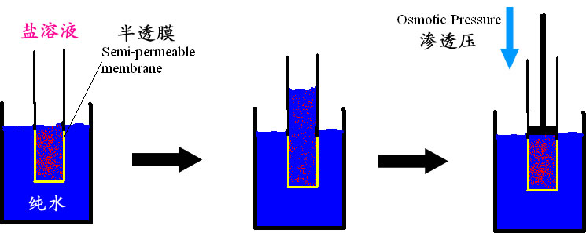
溶液的渗透压 1
渗透压：为了阻止渗透作用而施加在液面上的最小压力
发生渗透作用的条件：
① 要有半透膜存在。② 半透膜两侧液体要存在浓度差。

Slide 34
溶液的渗透压 2
范特霍夫(Van’t Hoff)定律：
1、内容：非电解质稀溶液的渗透压与溶液的浓度和温度成正比，而与溶质的本性无关。
2、表达式： π = c_{B}RT ≈ m_{B}RT
注意： π：渗透压(kPa)
c_{B：}摩尔浓度(mol/L)；
m_{B：}质量摩尔浓度(mol/kg)
R：8.314 kPa .L .mol^{-1.}K⁻¹

Slide 35
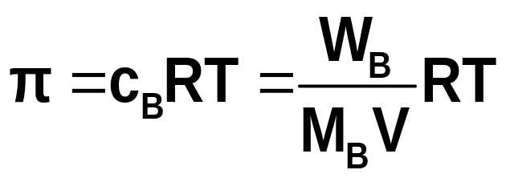
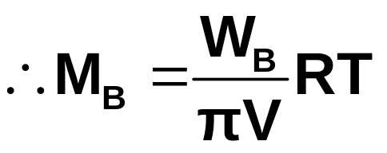
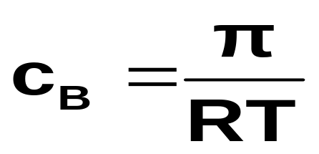
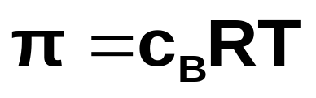
渗透压的应用 1
① 测溶质（特别是高分子）的分子量
例3：在293K时，将1.00g血红素溶于适量的水中，配成100mL溶液，此溶液的渗透压为0.366KPa，求：⑴溶液的浓度；⑵血红素的分子量。
解：已知

Slide 36
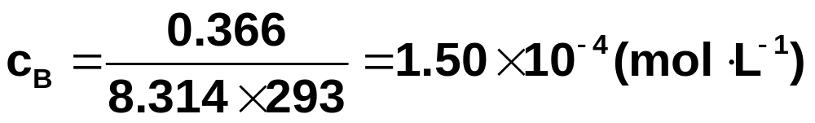
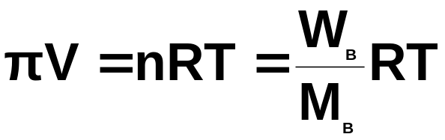
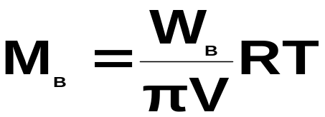
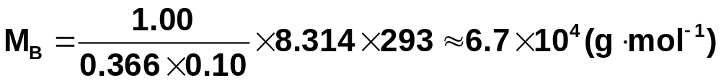
渗透压的应用 2
又∵
则
∴

Slide 37
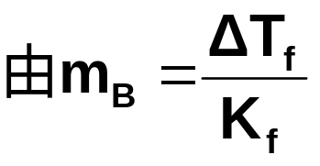
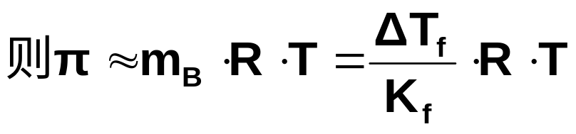
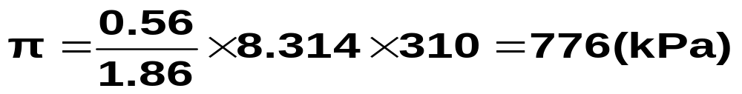
渗透压的应用 3
例4、测得人体血液的凝固点下降值为0.56K，求人在体温为310K时血液的渗透压。(血液K_{f}=1.86)

Slide 38
渗透压的应用 4
例5：37℃时,血液的渗透压为775kPa。问与血液具有相同渗透压的葡萄糖(C₆H₁₂O₆)静脉注射液的浓度(g.L⁻¹)？
解：根据 Π=c_{B}RT 有：
775 kPa = c_{B}×8.314 kPa.L.mol^{-1.}K⁻¹×310K
c_{B}=(775/8.314×310)mol.L⁻¹
=0.3mol.L⁻¹
c_{B}=0.3mol.L ⁻¹×180g.mol ⁻¹ =54g.L ⁻¹

Slide 39
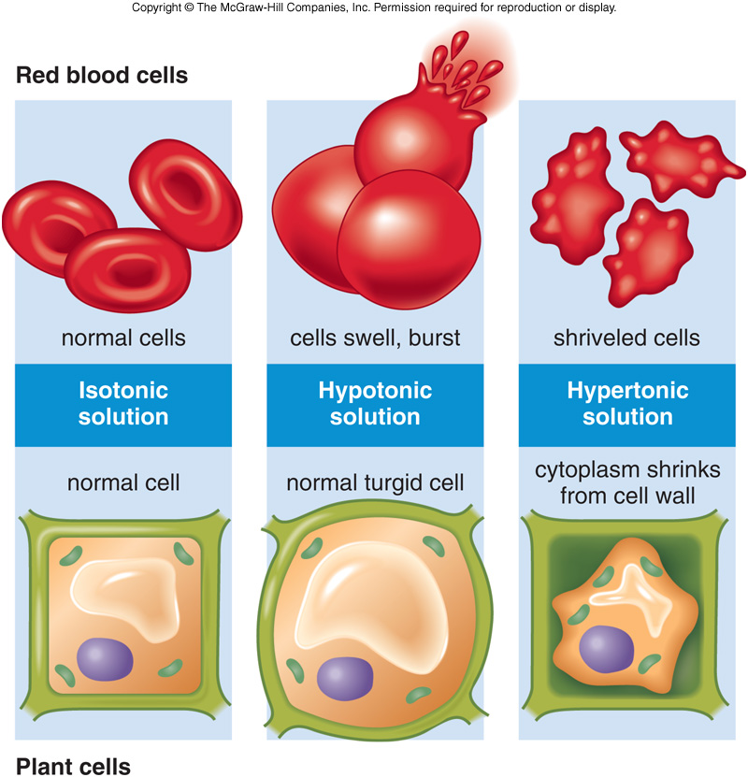

Slide 40
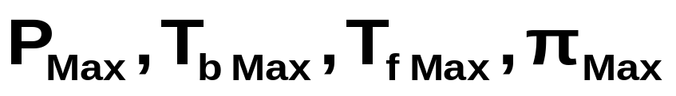
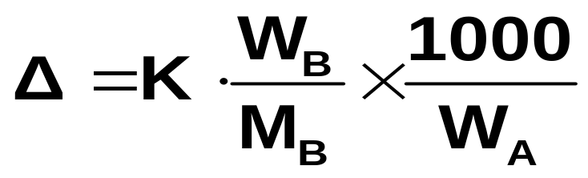
Exercise 1
例1、相同条件下， 有如下几种相同质量分数的溶液
5 % C₁₂H₂₂O₁₁，5 % C₆H₁₂O₆，5 % C₂H₆O₂
问：哪种溶液的
5%为质量分数
根据：

Slide 41
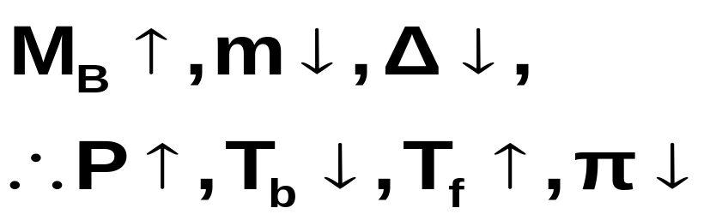
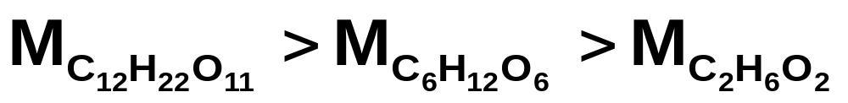
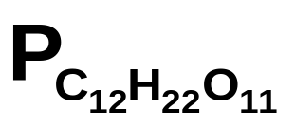
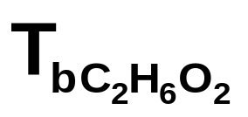
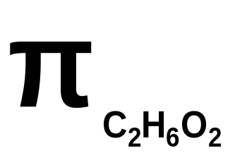
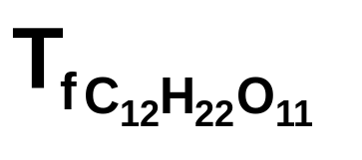
Exercise 3
推理：从公式可知
蒸气压
沸点
凝固点
渗透压
依题意有：
最大 ；
最大；
最大；
最大。

Slide 42
Chapter 1， Section 3
第三章 第一节 强电解质溶液
3. 电解质溶液的依数性
Colligative Properties of
Electrolyte solution

Slide 43
电解质
电解质一般可分为强电解质和弱电解质，两者的导电能力差别很大。可以认为强电解质在溶液中全部以离子的形态存在，即不存在电解质的“分子”（至少在稀溶液范围内属于这类情况）。
在水中能完全电离或在熔融状态下能导电的电解质，强酸（硫酸、盐酸、硝酸等）、强碱（氢氧化钠、氢氧化钾等）、大部分正盐（氯化钠、硝酸银、碳酸钾等）都是强电解质。

Slide 44
弱电解质
弱电解质指的是能部分电离成为离子的化合物。
通常包含四类物质：
弱酸：如醋酸、硅酸
弱碱：如一水合氨、氢氧化铜。
极少数盐：如醋酸铅、氯化亚汞、氯化汞
水

Slide 45

NaCl
KCl
体内主要电解质离子为:
sodium (Na⁺)
potassium (K⁺)
chloride (Cl⁻)
calcium (Ca²⁺)
magnesium (Mg²⁺)
bicarbonate (HCO₃⁻)
phosphate (PO₄²⁻)
sulfate (SO₄²⁻)
K₃C₆H₅O₇·H₂O
柠檬酸钾
C₆H₈O₆
维生素C
Na₂H₂P₂O₇
酸性磷酸钠
MgSO₄

Slide 46





电离方程式
强电解质
校正因子i
i = 3
i = 5
弱电解质
1 < i < 2
1 < i < 2
非电解质
i = 1

Slide 47




电解质稀溶液的依数性
 | 难挥发非电解质稀溶液依数性 | 电解质稀溶液依数性
相同部分 | 两者皆取决于溶液中含溶质的颗粒数。
不同部分 | 服从稀溶液依数性定律 即： △T_{b} = K_{b} . m △P = K . m △T_{f} = K_{f} . m | 不服从稀溶液依数性定律 即：
差异原因 | 非电解质在溶液中无解离 忽略质点间作用力。 | 电解质在溶液中发生解离,使溶液中质点颗粒数增加.考虑质点间存在的作用力。

Slide 48
1、含溶质颗粒数最多的溶液体系是( )。
A、0.1m 蔗糖水溶液
B、0.1m HAc水溶液
C、0.1m NaCl水溶液
D、0.1m CaCl₂水溶液
 | i | i*C_{b}
A | 1 | 0.1
B | 1~2 | 0.1~0.2
C | 2 | 0.2
D | 3 | 0.3
D

Slide 49

2、下列水溶液中蒸气压最低的是( )。
A、0.1 mol·L⁻¹ NaCl
B、0.1 mol·L⁻¹ C₆H₁₂O₆
C、0.1 mol·L⁻¹ HCOOH
D、0.1 mol·L⁻¹ Na₂SO₄
 | i | i*C_{b}
A | 2 | 0.2
B | 1 | 0.1
C | 1~2 | 0.1~0.2
D | 3 | 0.3
D

Slide 50

3、在下列水溶液中最容易沸腾的是( )。
A、0.1 m HAc B、0.1m 蔗糖
C、0.1m NaCl D、0.1m H₂SO₄
 | i | i*C_{b}
A | 1~2 | 0.1~0.2
B | 1 | 0.1
C | 2 | 0.2
D | 3 | 0.3
B

Slide 51
4、12 g AB物质（M_{AB} = 240）溶于1000 g水中，溶液的凝固点为-0.1163℃，由此推求AB物质是( )。（K_{f} = 1.86）
A、强电解质 B、非电解质
C、弱电解质 D、非极性物质

Slide 52


解之得，i = 1.25，则可推知化合物AB不完全电离，为弱电解质,选:C。

